Slide 1
Robot_Arm_Dance
組名：gaoranger
成員：顏廷安、謝璨安、林詩軒

Slide 2
分工及使用工具
林詩軒:介面設計,報告→Android Studio
謝璨安:資料庫→ Android Room Database
顏廷安:應用系統與專案整合→Python Web Server, Arduino Yún, Robot Arm

Slide 3
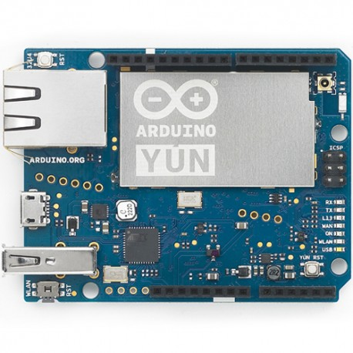
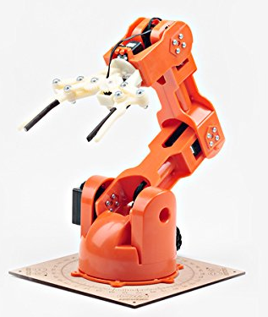
Tinkerkit Braccio robot & Arduino Yún
Arduino Yún
IoT 開發板
支援Wi-Fi
Tinkerkit Braccio robot
多用途機器手臂

Slide 4
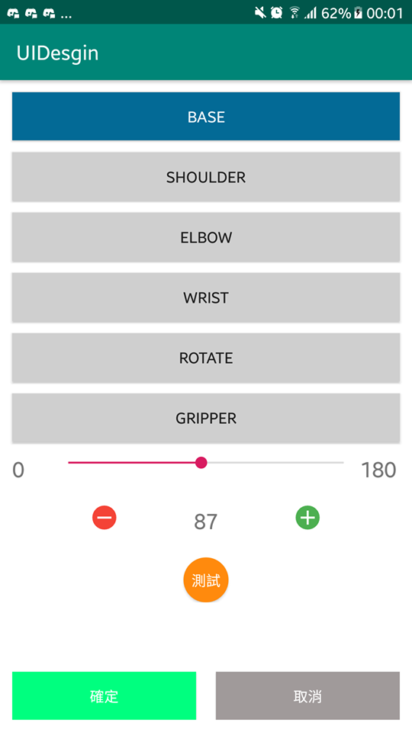
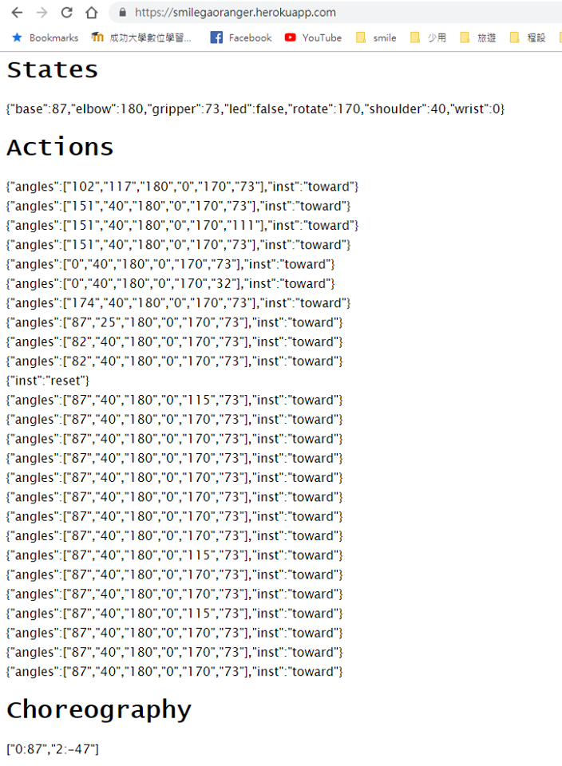
架構圖
control
wifi
Request

Slide 5
Live Demo

